Slide 1
Педагогический совет № 4 на тему: «Красота - это то, что создает человек»
Уразова О.В.
старший воспитатель
Сп – «Детский сад №1 «Одуванчик»
с. Большая – Глушица
2015 г.

Slide 2
Теоретическая часть

Slide 3
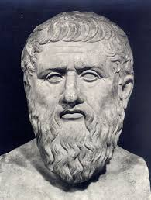
Идеи эстетического воспитания зародились в глубокой древности во времена Платона и Аристотеля.
Термин «эстетика» происходит от
греческого – воспринимаемый чувством.

Slide 4
Что такое эстетическое воспитание?
Это целенаправленный процесс формирования творческой личности, способной воспринимать, чувствовать, оценивать прекрасное и создавать художественные ценности
(Д.Б. Лихачёв)
Это система мероприятий , направленных на выработку и совершенствование в человеке способности воспринимать, правильно понимать, ценить и создавать прекрасное и возвышенное в искусстве. (Краткий словарь по эстетике)
Целенаправленный процесс формирования творчески активной личности ребёнка, способного воспринимать и оценивать прекрасное, трагическое, комическое, безобразное в жизни и искусстве, жить, творить по «законам красоты». (Карл Маркс)

Slide 5
Основные положения, говорящие о его сущности понятия "эстетическое воспитание"
1) это процесс целенаправленного воздействия.
2) это формирование способности воспринимать и видеть красоту в искусстве и жизни, оценивать ее.
3) задача эстетического воспитания - формирование эстетических вкусов и идеалов личности.
4) развитие способности к самостоятельному творчеству и созданию прекрасного.

Slide 6
Задачи эстетического воспитания:
Первая группа задач направлена на формирование эстетического отношения детей к окружающему: развивать умение видеть и чувствовать красоту в природе, поступках, искусстве, понимать прекрасное; воспитывать художественный вкус, потребность в познании прекрасного.
Вторая группа задач направлена на формирование художественных умений в области разных искусств: обучению детей рисованию, лепке, пению, движениям под музыку, развитие словесного творчества.

Slide 7
Сообщения воспитателя каждой возрастной группы по задачам эстетического воспитания

Slide 8
Доклад музыкального руководителя Клемчук А. А.
«Как решаются задачи эстетического воспитания в музыкальной деятельности»

Slide 9
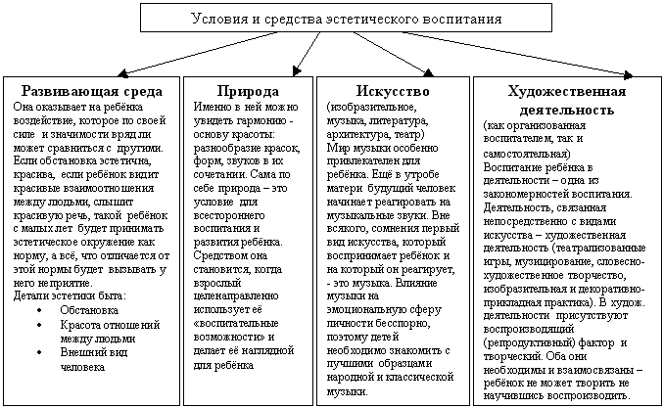

Slide 10
Три правила:
Жить в красоте
Замечать красоту
Поддерживать и создавать красоту вокруг себя

Slide 11
Необходимо помнить:
Эстетически продуманное предметно-пространственное окружение улучшает педагогический процесс.
Целенаправленное и систематическое ознакомление детей с эстетическими качествами предметной среды обогащает их знаниями, формирует художественный вкус.
Эффективность работы по эстетическому воспитанию во многом определяется участием детей в создании красивого окружения.
Художественное оформление детского сада, групповых комнат должно решаться в комплексе, в полном соответствии с требованиями концепции дошкольного воспитания.
Важные качества обстановки детского сада – это привлекательно, информативность, доступность всех её компонентов для каждого ребёнка и для всего коллектива в целом.
Эстетическое оформление детского сада предполагает эмоционально – образную основу обстановки, её местный колорит.

Slide 12
Сообщение воспитателя Ямщиковой Е.А.
«Роль педагога в эстетическом воспитании детей»

Slide 13
Практическая часть:

Slide 14
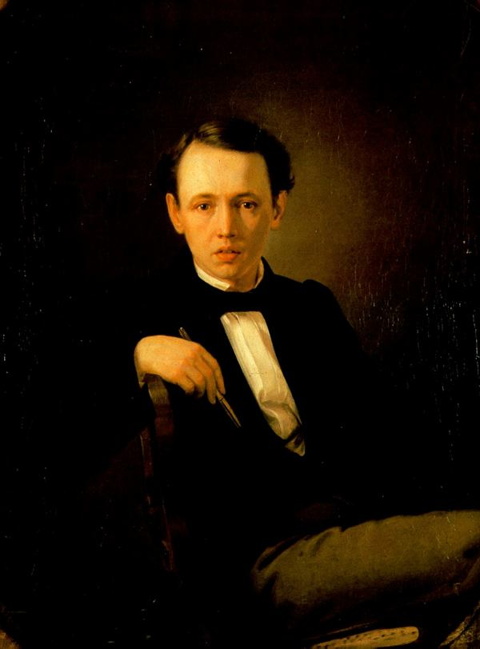
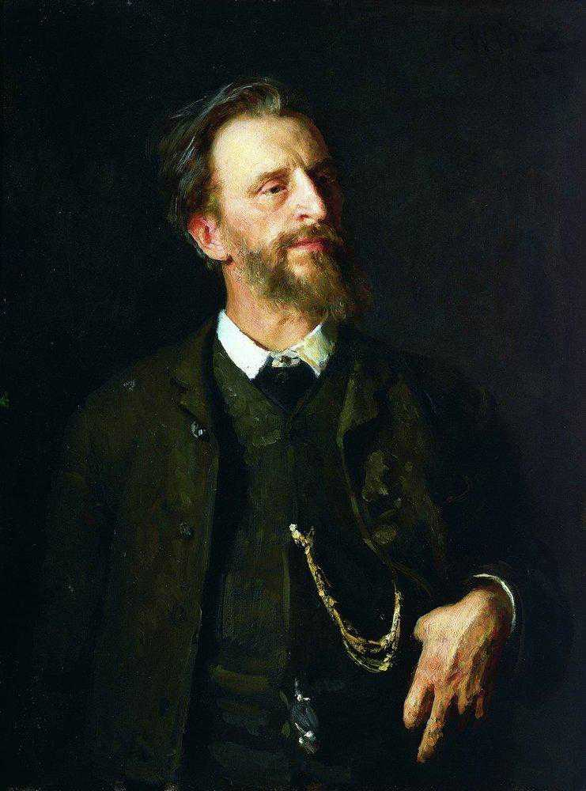
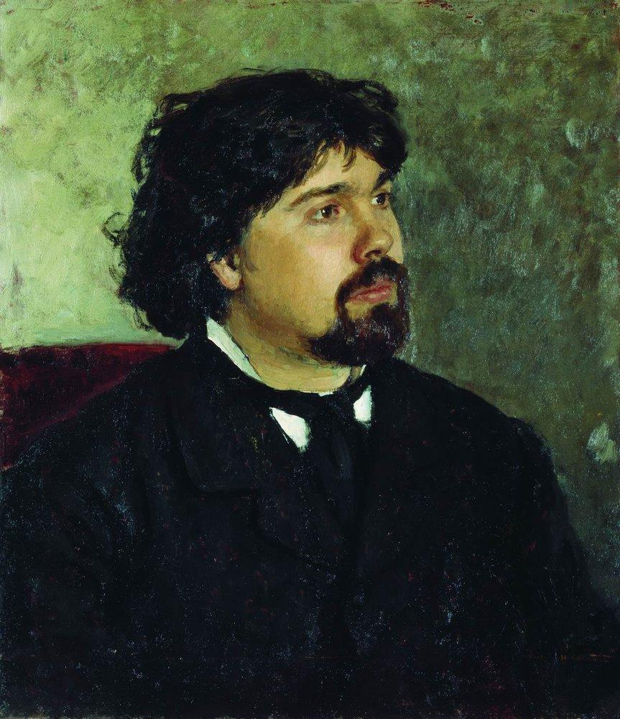
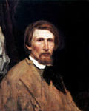
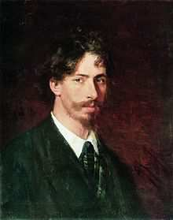
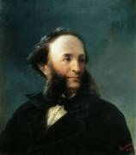

Slide 15
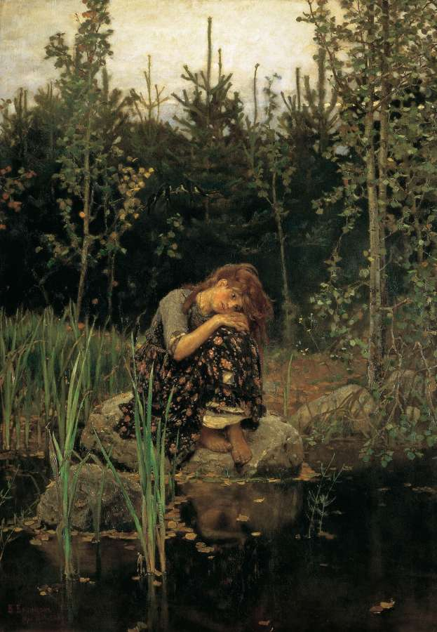
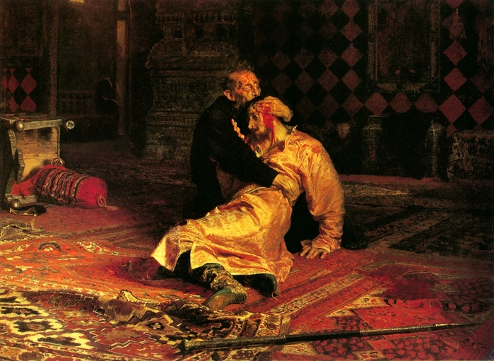
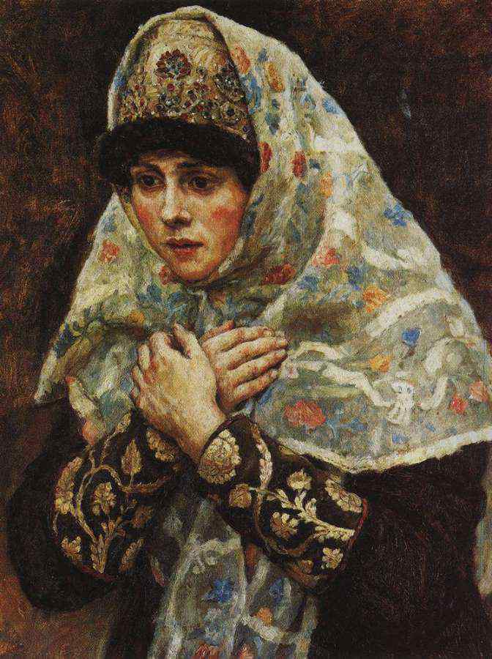
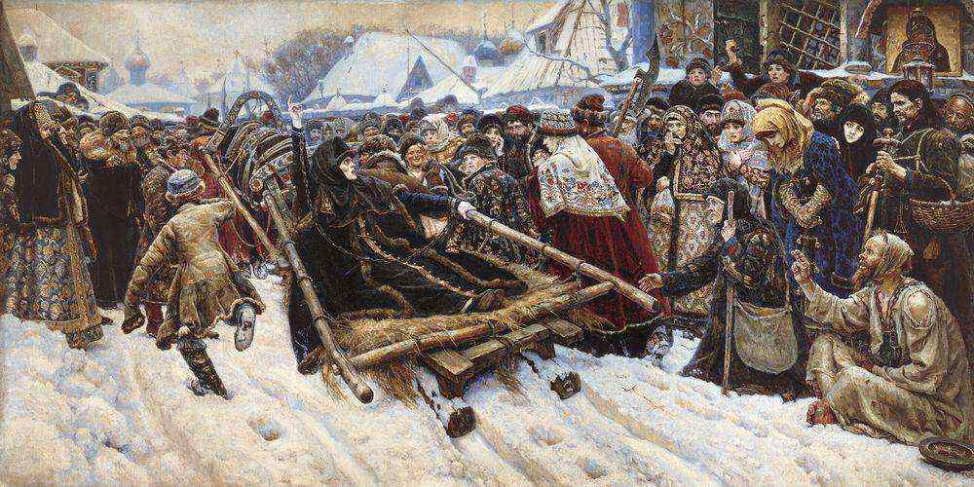
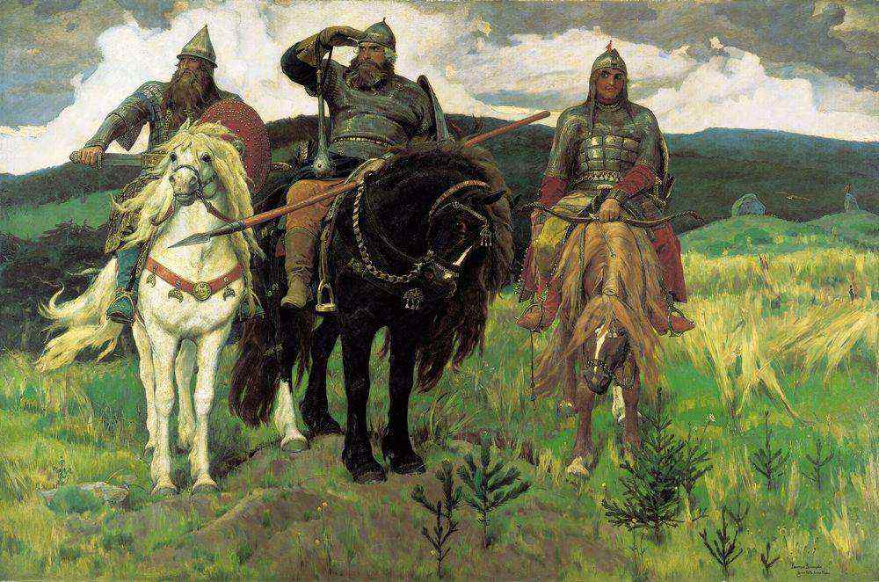

Slide 16
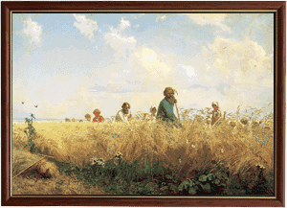
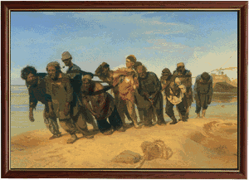
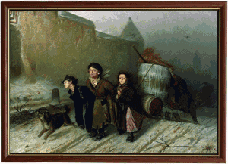
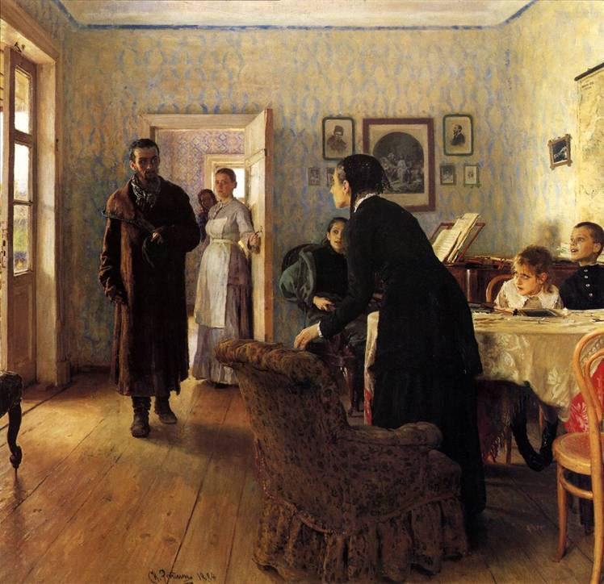
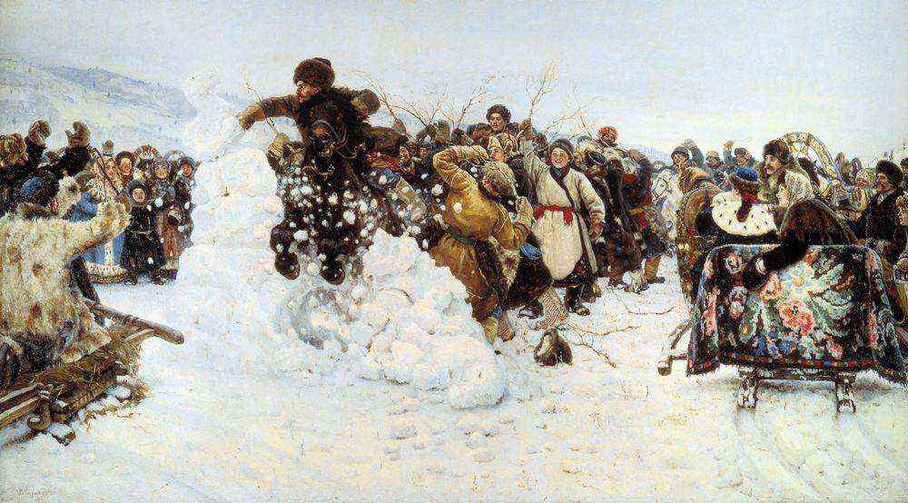
Notes:
Найти репродукции картин И.Е. Репина.

Slide 17
Анализ анкетирования воспитателей по интерьеру групп
Результаты опроса детей по выявлению интереса к музыке

Slide 18
Решение педагогического совета:
1.
Продолжать работу по художественно –эстетическому воспитанию детей
Срок – постоянно отв. – воспитатели групп
2.
Создать музыкальный уголок в средней группе№1
Срок – 10. 04. 2015г. Ответ – Ямщикова Е.А.
3.
Пополнить недостающими материалами и пособиями уголки по художественно – эстетической деятельности в группах и музыкальном кабинете
Срок - 10.04.2015 г.
Ответ – педагоги групп, музыкальный руководитель
4.Подготовить для родителей консультации по художественно –эстетическому воспитанию детей
Срок – 15.04.2015г.
Ответ – воспитатели групп

Slide 19
Спасибо за внимание!!!

